Slide 1


4° GRADE
ONLINE CLASS
WEEK N°34
DATE: NOVEMBER 18 th, 2020
Colegio Jean Piaget
Mi escuela, un lugar para aprender y crecer en un ambiente saludable
Miss Pía Cáceres G.

Slide 2
ASIGNATURA /CURSO | Inglés 4°
NOMBRE DEL PROFESOR/A | Pía Cáceres González
OBJETIVO DE APRENDIZAJE PRIORIZACIÓN NIVEL 1 | OA 6 . Leer y demostrar comprensión de textos como cuentos, poemas, chants, canciones, invitaciones, menús, recetas, instrucciones, emails, diálogos y textos informativos, en formato digital o impreso, identificando: • ideas generales • información explícita asociada a personajes y sus acciones, objetos, lugares y fechas • vocabulario aprendido, palabras conocidas y expresiones de uso frecuente (Por ejemplo: Let’s…; Congratulations!)
INDICADORES DE EVALUACIÓN PARA OA | Identifican información explícita del texto y responden preguntas o completan organizadores acerca de ella.
CONTENIDO /HABILIDADES | Contenido: Food Habilidades :Comprensión de lectura de textos adaptados y auténticos breves y simples, no literarios y literarios, acerca de temas conocidos o de otras asignaturas.
OBJETIVO DE LA CLASE | Identificar información explícita del texto y responden preguntas acerca de ella y completan organizadores acerca de ella.
EVALUACIÓN | Se evaluará de forma formativa a través de preguntas del ticket de salida.

Slide 3

Virtual classroom rules

Slide 4



Importante
Cuándo esté la imagen de un lápiz, significa que debes escribir en tu cuaderno
Cuándo esté esta imagen de un libro, significa que debes trabajar en tu libro de inglés.
Cuándo esté la imagen de una cámara fotográfica, significa que debes mandar reporte sólo de esa actividad (una foto de la actividad)

Slide 5

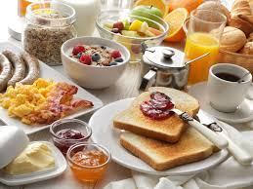
Inicio
What do you eat for breakfast?

Slide 6
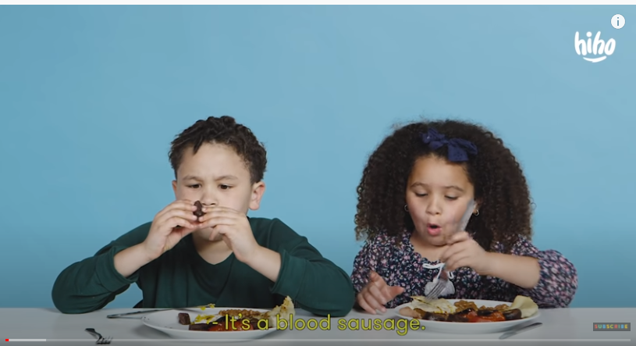
MOTIVACIÓN
https://www.youtube.com/watch?v=m5kGVV8AA0I

Slide 7

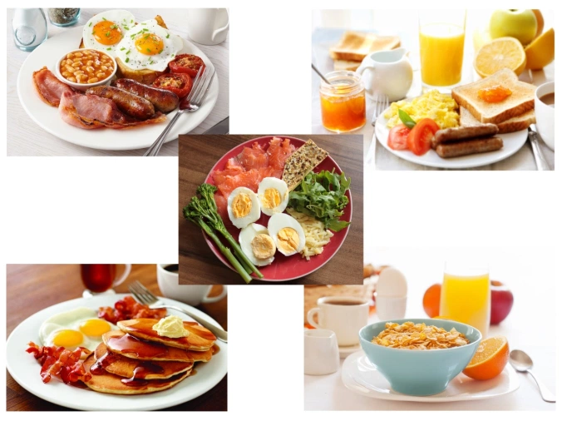
Food
November 18 th, 2020
Objetivo: Identificar información explícita del texto y responden preguntas acerca de ella.

Slide 8


Before reading
Take a quick look at the picture in the text on page 47. Discuss how you imagine this story.

Slide 9

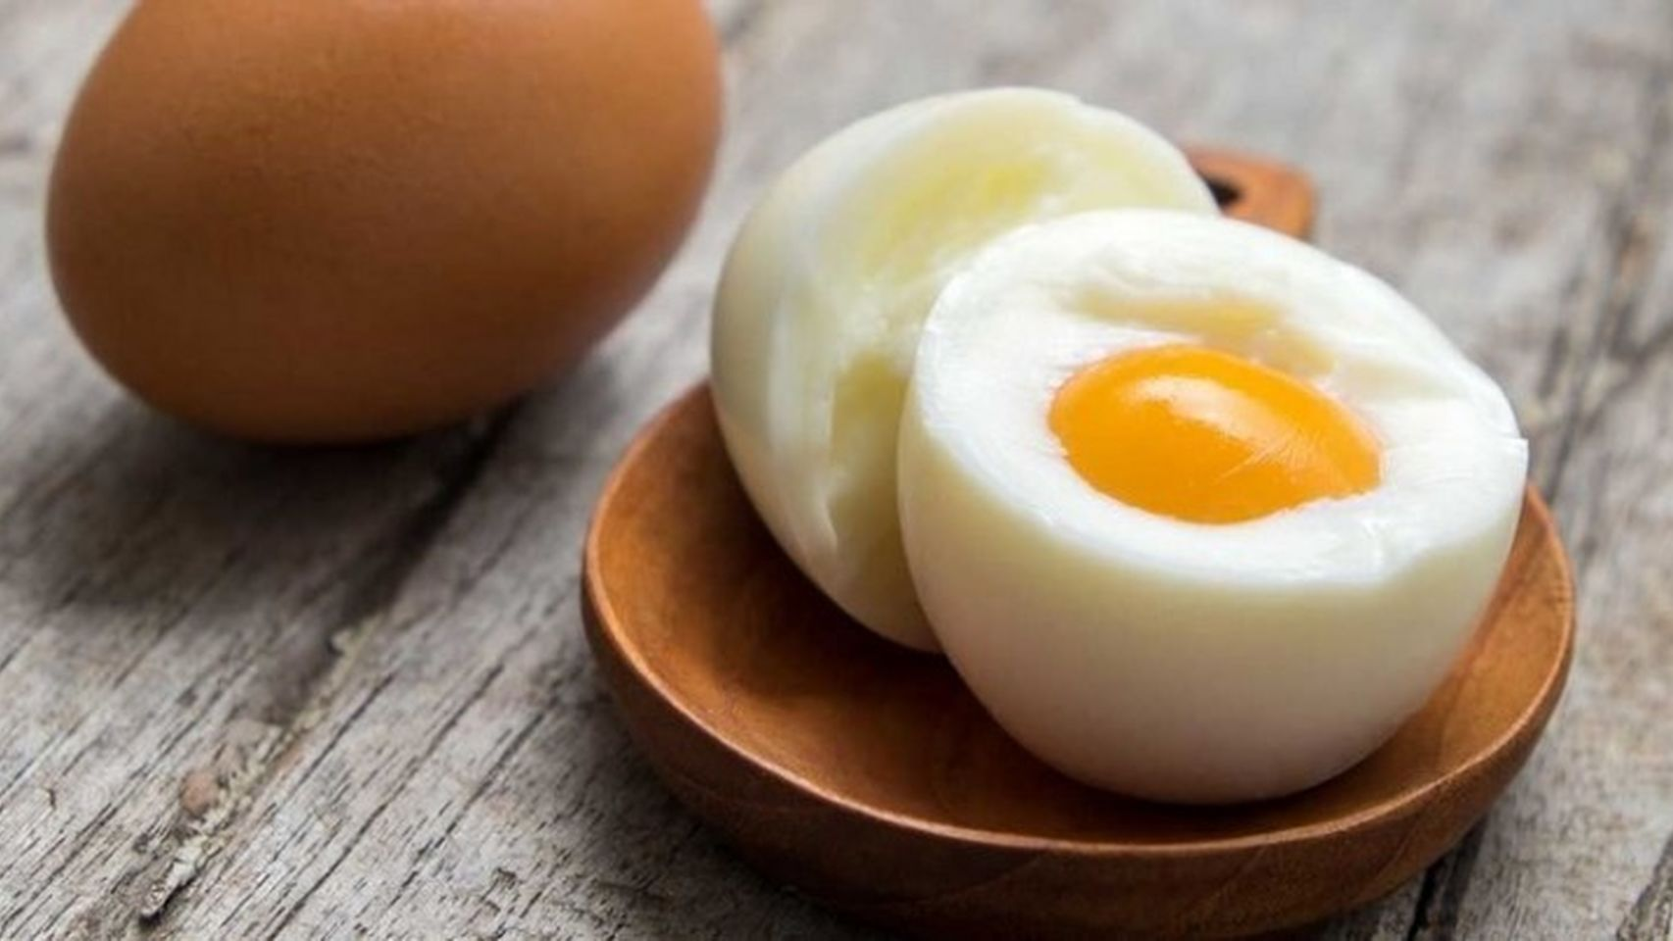
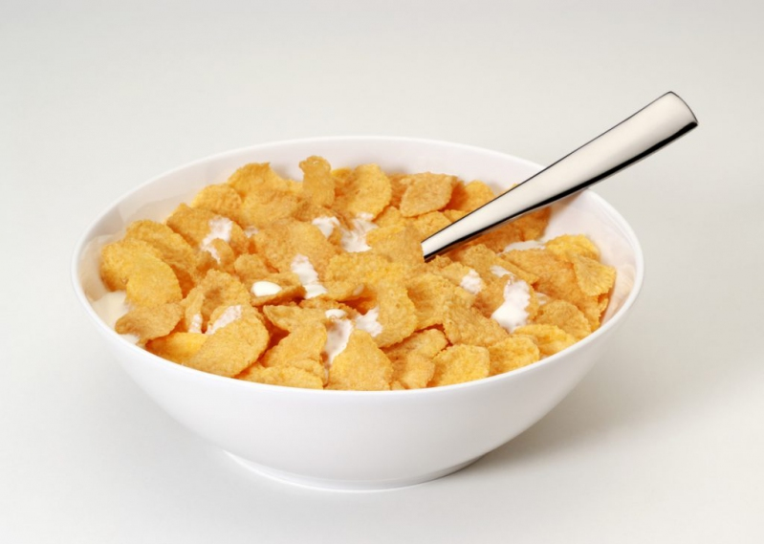
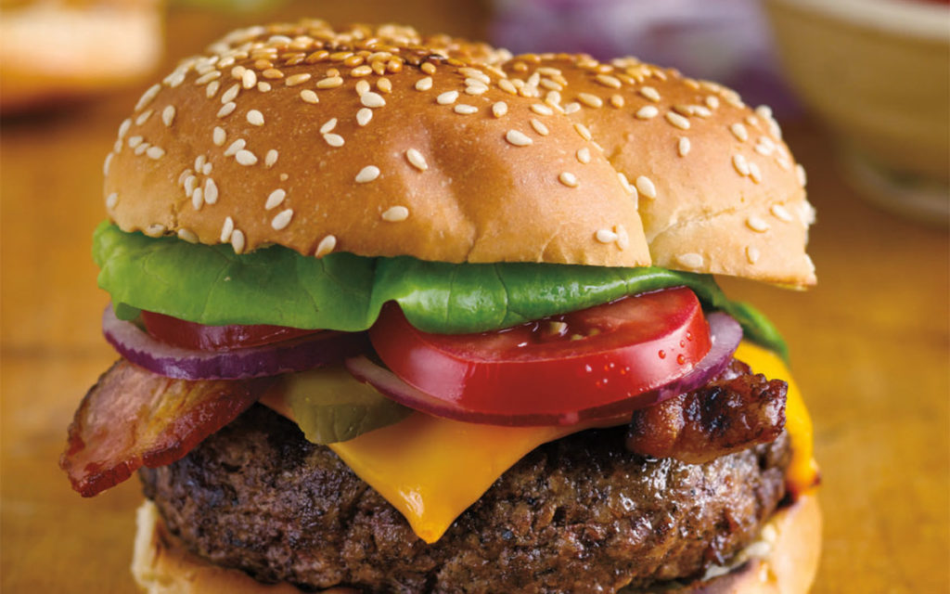
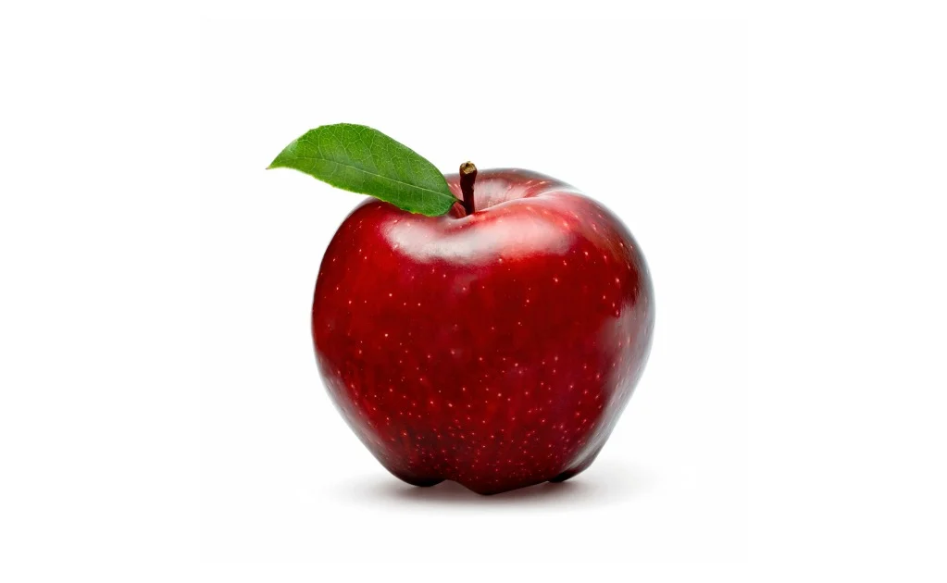
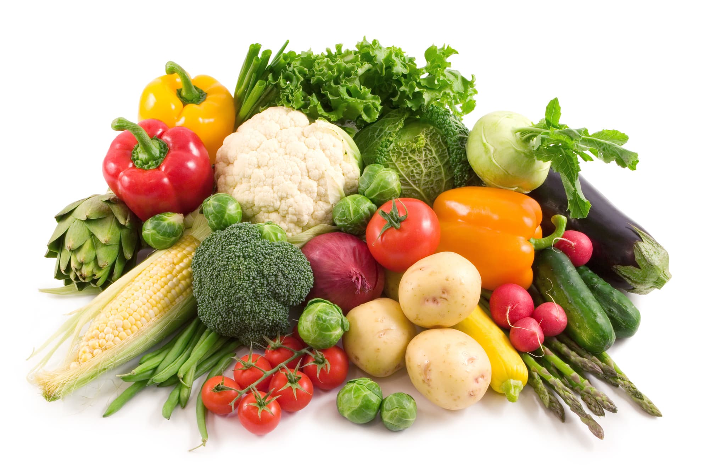
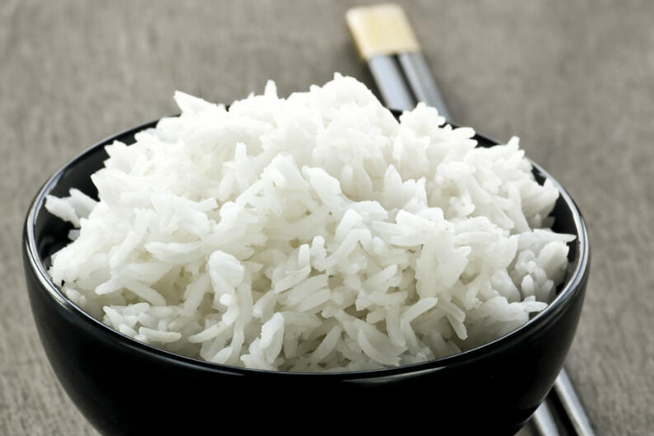
Cereal:
Apples:
Rice:
Eggs:
Hamburgers:
Vegetables:

Slide 10
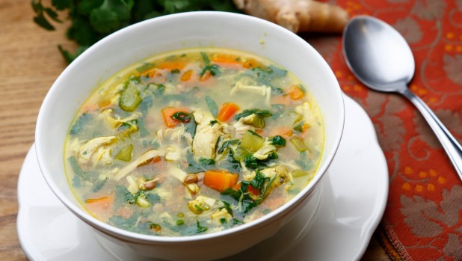
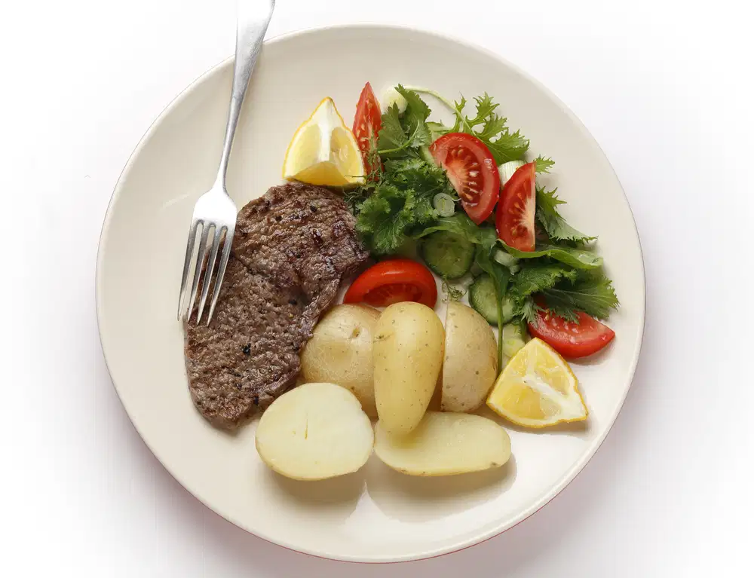
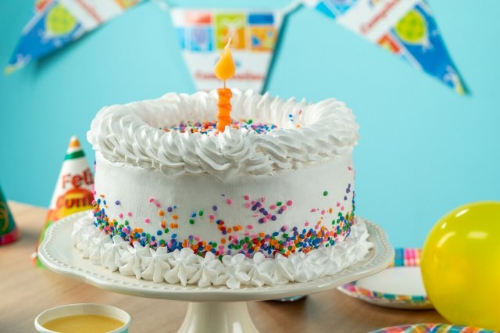

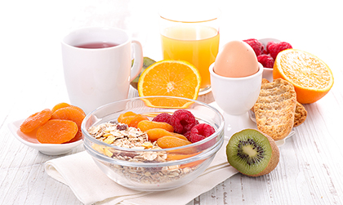
Soup:
Cake
Breakfast:
Lunch:
Dinner:

Slide 11
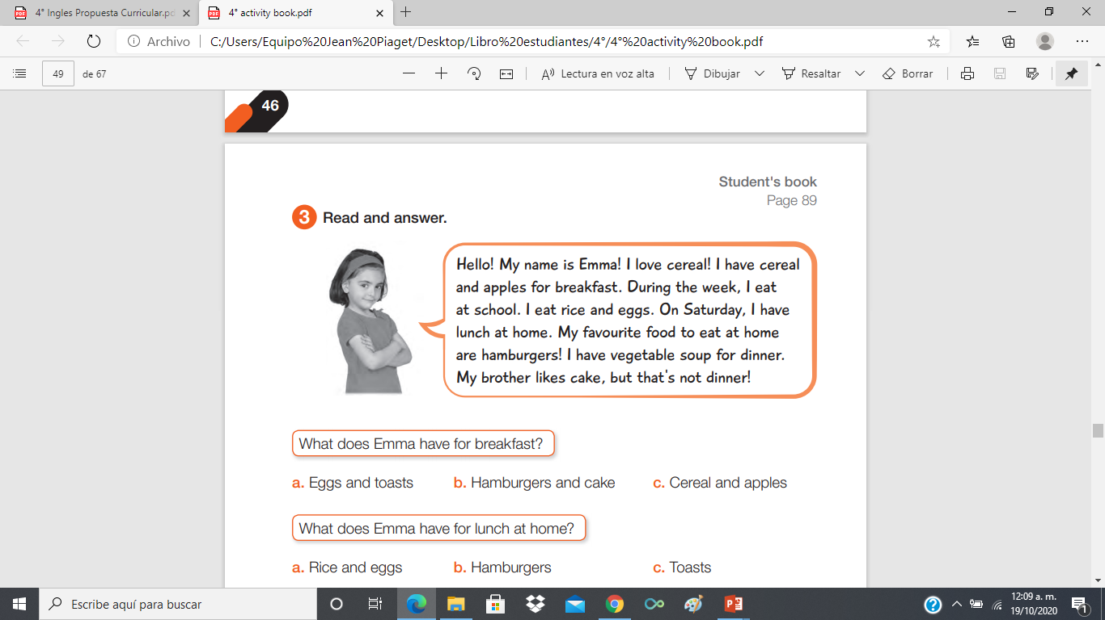
While Reading (page 47)

Slide 12
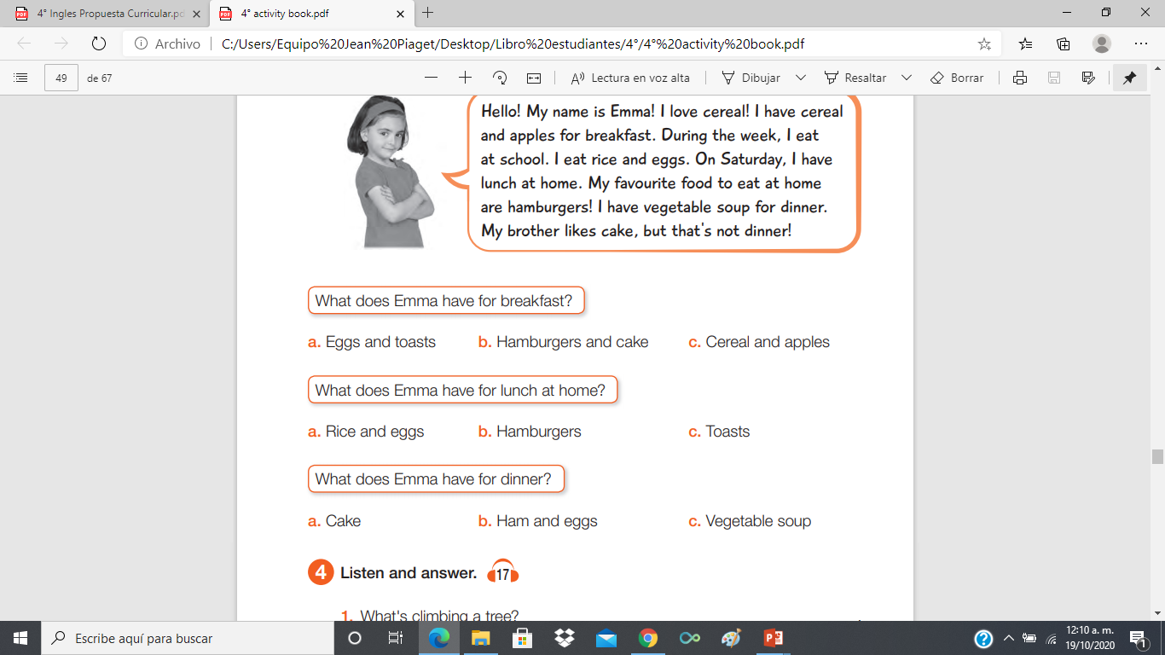
Before reading (page 47)

Slide 13
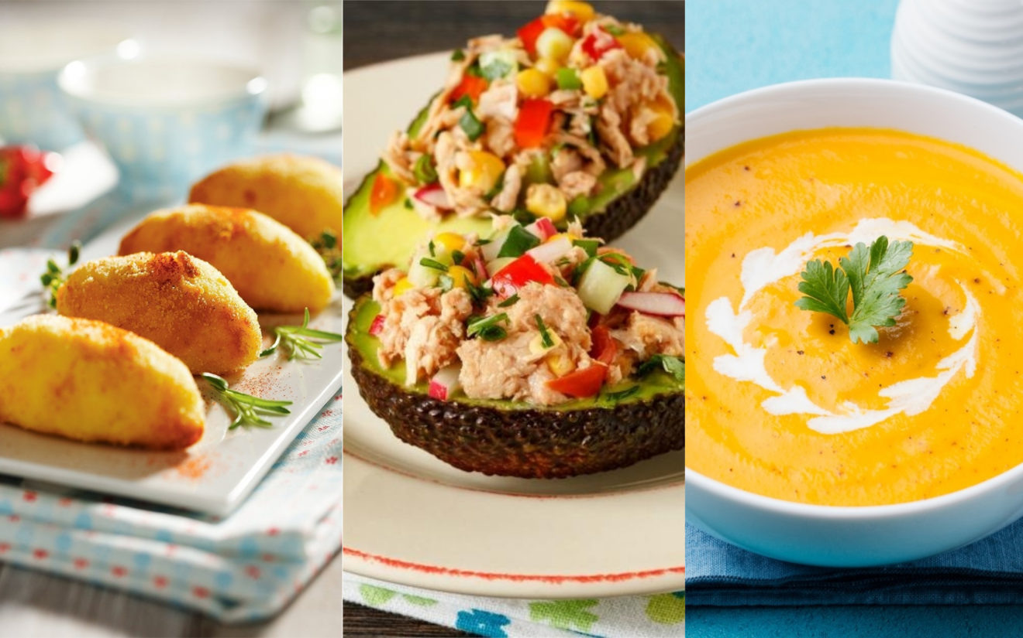
Before Reading
Classify the food
Cake | Eggs | Cereal | hamburgers | Apple | Rice | Soup
Breakfast | Lunch | Dinner

Slide 14

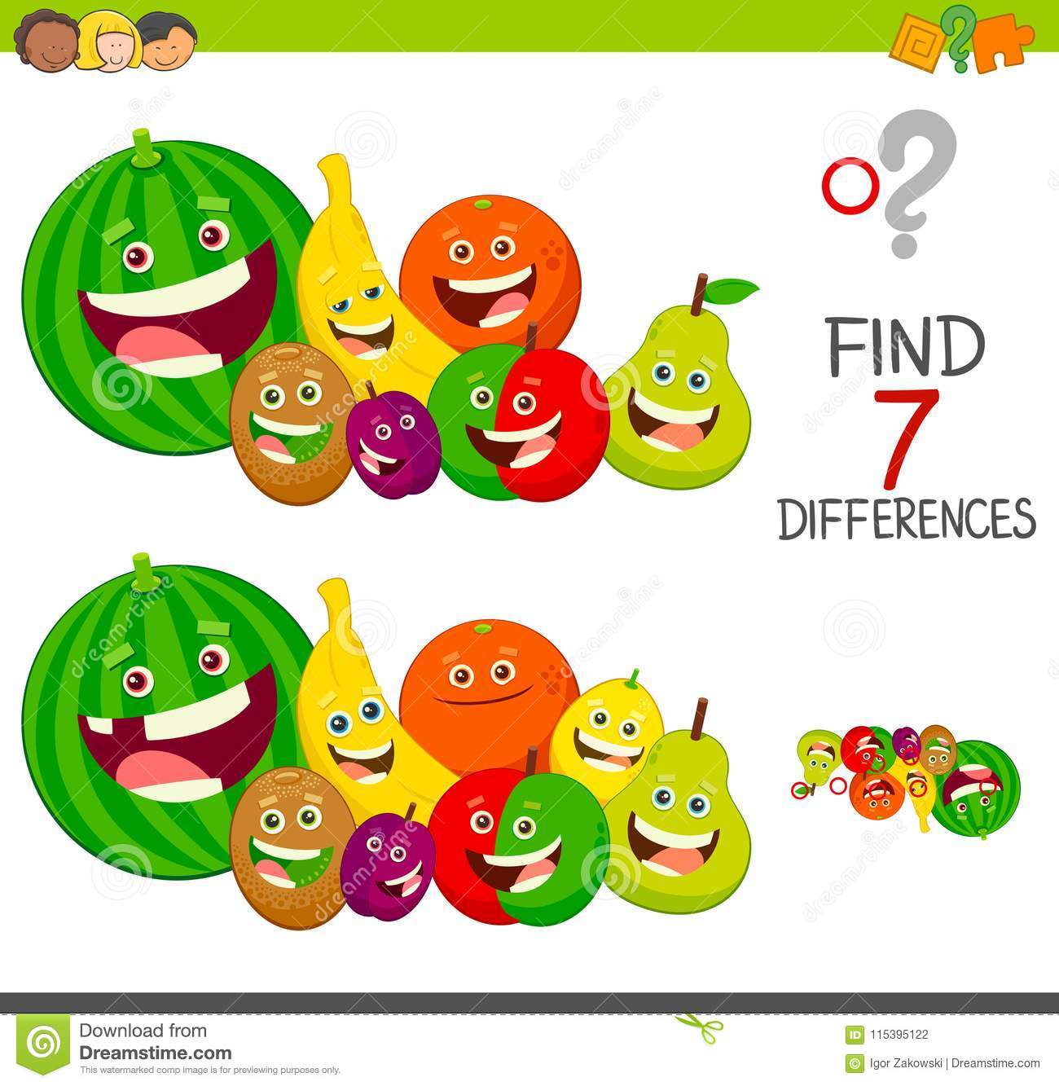
It´s time to play
Find 7 differences

Slide 15

EXIT TICKET 31
1- What is your favorite food? Explain
2- Do you think Emma is eating healthy? Why or why not
3- Create a healthy meal plan for you
Email: pia.caceres@colegio-jeanpiaget.cl
Telefono: +569 32735472

Slide 16

Good job! See you the next class, good bye

